Slide 1
第六单元：中华民族的抗日战争
第19课
七七事变与全民族抗战

Slide 2
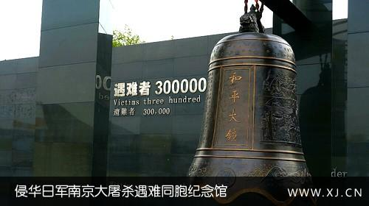
第19课 ：七七事变与全民族抗战
1937年5月，英国记者詹姆斯·贝特兰(JamesBertram)从华北出发到日本，临行前，那位后来曾担任蒋介石政治顾问的著名的中国通欧文·拉铁摩尔，有些忧心忡忡地对贝特兰说：“这太像1931年了，太平静了，平静得不能让我们放心，我们怕又要见到一个‘九一八’！”说这句话的时候，他大概也没有想到，两个月后，他的预言竟然成了现实。
那么“七七事变”是怎么发生的呢？

Slide 3
1.了解日本侵华的史实：七七事变、攻陷平津和上海、南京大屠杀（时间、原因、经过、结果、意义）。
2.认识中国抗日的史实：北平保卫战、第二次国共合作、淞沪会战，培养历史时空素养和爱国主义精神。
3. 认识日本对华战争是一场残酷的侵略战争，警惕日本军国主义的复活。

Slide 4
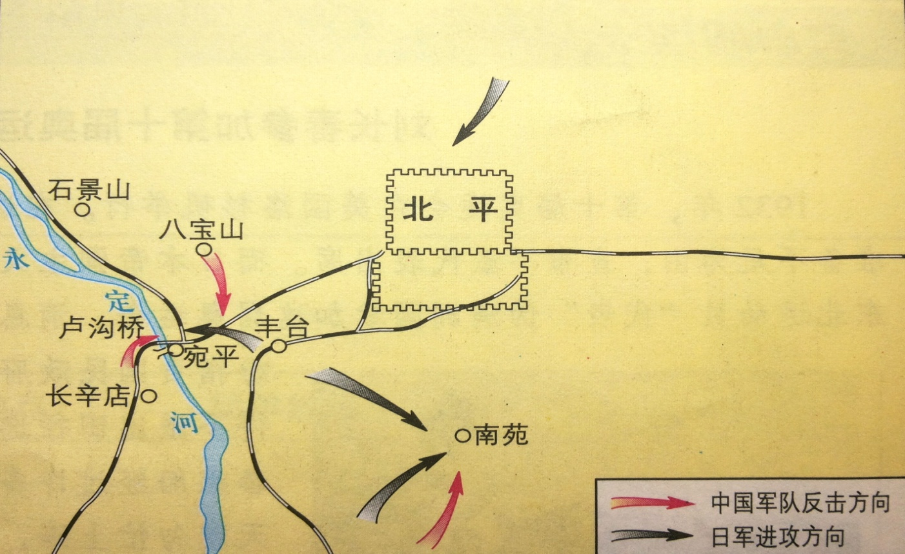
问题一：为什么日本全面侵华首先在卢沟桥爆发？
一、七七事变
卢沟桥背靠宛平城，扼平汉铁路，是北平通往南方等地的唯一通道，中日军事上的必争之地。

Slide 5
七七事变 知识总结
事变名称
时间
地点
发动者
背景
简要经过
影响
七七事变（卢沟桥事变）
1937年7月7日
卢沟桥
日本
“九一八事变”后，日本扩大侵略中国，蓄谋已久。
找借口进攻卢沟桥，炮轰宛平城，进攻北平、天津。
1.中国全民族抗战的开始。2.日本全面侵华的开始。

Slide 6
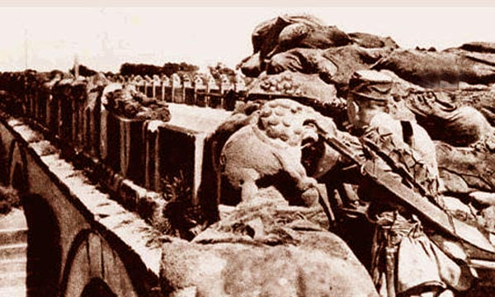
2.中国军队的英勇抵抗
北平保卫战：
赵登禹
保卫北平的战斗_______、______将军壮烈殉国。7月底____、____相继失陷。
佟麟阁
北平
天津
卢沟桥即尔等之坟墓，应与桥共存亡，不得后退。
——第二十九军司令部命令

Slide 7
二、第二次国共合作
问题：七七事变后，国共两党对日政策如何？
材料一：全中国的同胞们！平津危急！华北危急！中华民族危急！只有全民族实行抗战，才是我们的出路。
——中共中央《为日军进攻卢沟桥通电》（1937年7月8日）
共产党号召全民族抗战
材料二：如果战端一开，那就地无分南北，年无分老幼，无论何人皆有守土抗战之责任。
——蒋介石7月17日庐山谈话
国民党决心抗日

Slide 8
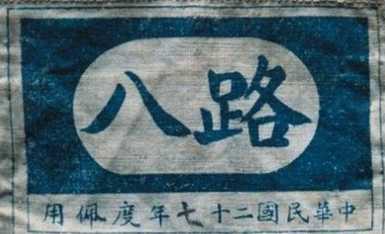

2.工农红军的改编
总 指 挥：朱 德
西北工农红军
八路军
副总指挥：彭德怀
南方八 省红军游击队
军 长 ：叶 挺
新四军
副军长 ：项 英
工农红军改编为八路军和新四军开赴抗日前线

Slide 9
3.第二次国共合作正式建立
1937年9月，国民党中央通讯社公开发表了中共中央关于提交的国共合作宣言，蒋介石也发表讲话，实际上承认中国共产党的合法地位。
意义：
1.以国共为主体的抗日民族统一战线正式建立。
2.全民族抗战的局面开始形成。

Slide 10
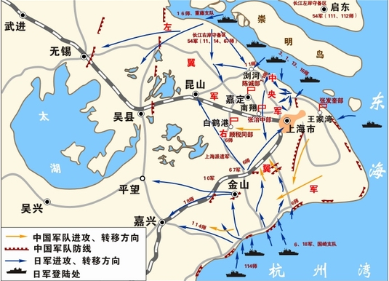
三、淞沪会战
淞沪会战要图
时间：
1937年8月13日
主要战役：
宝山保卫战（姚子青）、四行仓库战斗（谢晋元）
结果：
1937年11月上海失陷
1937年8月13日，日军借口一名军官在上海虹桥机场被中国守军击毙，在上海挑起事端。中国军队奋起反击，淞沪会战爆发。

Slide 11
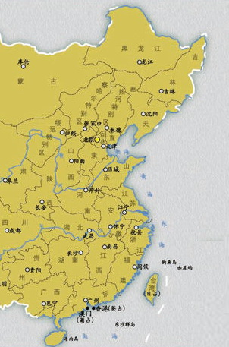



2.淞沪会战的意义
1937年7月平津沦陷
1937年11月上海沦陷
七七事变后日本加紧侵略中国
意义：
1.打破了日本3个月灭亡中国的迷梦。
2.激发了全国人民的斗志。
3.扩大了中国抗战的国际影响。

Slide 12
四、南京大屠杀
1.时间：
1937年12月
1937年12月13日，日军攻陷南京，国民政府迁往重庆，作为战时陪都。
2.手段：
刺杀、活埋、砍杀、焚烧、杀人比赛等
3.结果：
屠杀手无寸铁的中国居民和放下武器的士兵达30万以上

Slide 13
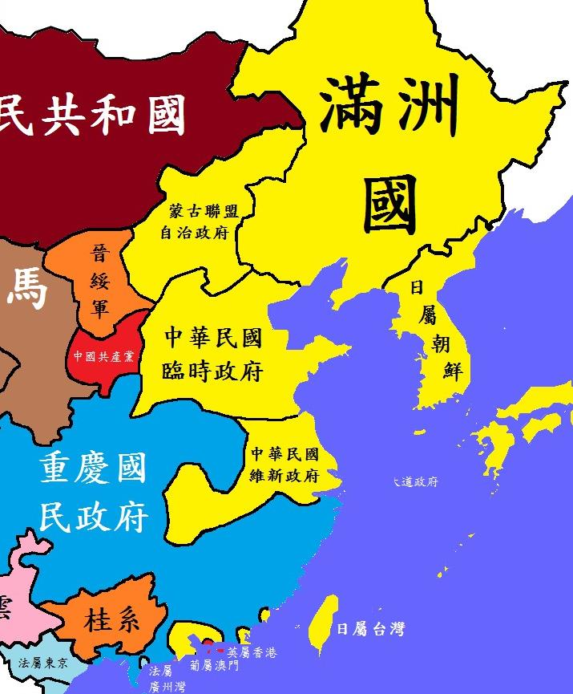
卢沟桥事变后日本侵略中国形势
卢沟桥事变（1937年7月7日）
北平失陷(1937.7.29）
天津失陷(1937.7.30)
上海八一三事变（1937.8.13)
南京大屠杀（1937年12月）
国民党迁都重庆（1938年夏）

Slide 14
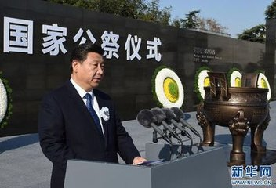

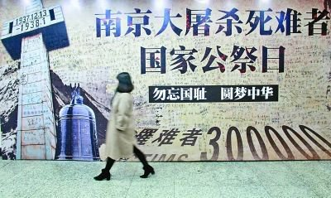
国家公祭日
为纪念南京大屠杀，我国设立了每年12月13日为国家公祭日。

Slide 15


前事不忘,后事之师
国行公祭，祀我国殇
祭抗战死难之生命，悼血与火浸染之地
兽行暴虐，共御外侮
哀黎庶无辜灾难殷殷，思捐躯洒血浩气干云
昭昭前事，惕悌后人
敬诚勇牺牲不屈抗争，志九州崛起奋发图强
永矢弗谖，祈愿和平
愿光明不灭正义永恒，祈世界和平共同繁荣

Slide 16
当堂检测
1．全国性抗日战争开始于( )
A．九一八事变 B．柳条湖事件 C．七七事变 D．八一三事变
2. 抗日民族统一战线正式形成的标志是（ ）
A．国民党一大的召开 B．瓦窑堡会议的召开
C．西安事变的和平解决 D．“国共合作宣言”的公布
C
D

Slide 17
当堂检测
A
3．下列事件发生的先后顺序是( )
①九一八事变 ②七七事变 ③八一三事变 ④西安事变
A．①④②③ B．①②④③ C．①③④② D．①②③④
4.以下关于“南京大屠杀”最有力的证据是( )
A．当年受害者的控诉材料
B．历史专著中对“南京大屠杀”的描写
C．侵华日军老兵的回忆录
D．屠杀现场遗迹与当时拍摄的新闻照片
D

Slide 18
当堂检测
A
5．中国共产党与国民党两次合作的共同基础是由（ ）
A．主要社会矛盾决定的 B．社会性质决定的
C．国民党的阶级性质决定的 D．两党合作的政治基础决定的
6．下列关于九一八事变与七七事变相同点的表述，不正确的是（ ）
A．事变后中国政府都进行了积极抵抗
B．日本推行侵略扩张政策的必然结果
C．都是日本制造借口然后发动的
D．中国内部不统一给日本提供了可乘之机
A

